Slide 1

SCJP SUN CERTIFIED
PROGRAMMER FOR
JAVA 6

Slide 2
SEMANA TRES
ASIGNACION

Slide 3
STACK Y HEAP
La mayor parte de los elementos de los programas en Java (metodos, variables y objetos) viven en alguna de estas partes de memoria: HEAP o STACK.
  Variables de instancia
  Variables locales
  Objetos
Las variables de instancia y los objetos viven en HEAP
Las variables locales y metodos viven en STACK

Slide 4
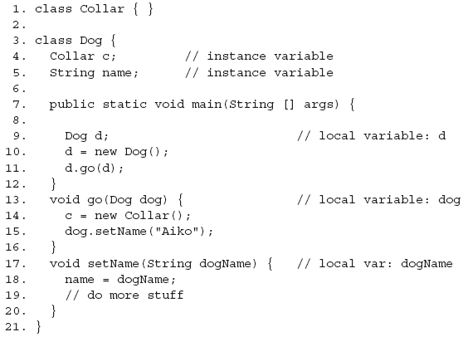
INTERPRETANDO EL CODIGO

Slide 5
INTERPRETANDO EL CODIGO
Línea 7- main() es puesto en stack
Línea 9- La referencia d es puesta en stack, pero el objeto Dog aun no se crea
Línea 10- Un nuevo objeto Dog es creado en heap y asignado a la variable de referencia d.
Línea 11- Una copia de la variable de referencia es pasada como parámetro en el método go().
Línea 13- El método go() es puesto en stack.
Línea 14- un nuevo objeto Collar es creado en heap y asignado a una variable de instancia de Dog
Línea 17- El método setName() es agregado al stack con dogName como parámetro y variable local
Línea 18- La variable de instancia name referencia a un objeto String.
Linea 19- Despues de completarse la linea 19, setName() se completa y desaparece de stack, tambien la variable dogName desaparece, aunque el objeto String almacenado en heap aun sigue referenciado.

Slide 6
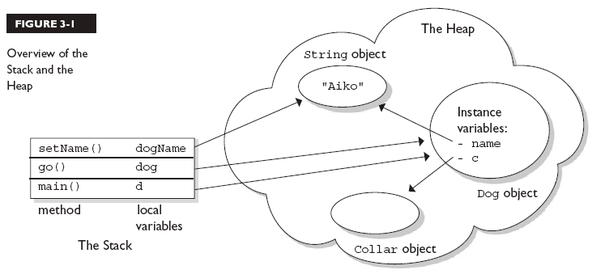
INTERPRETANDO EL CODIGO

Slide 7
LITERALES, ASIGNACIONES Y VARIABLES

Slide 8
VALORES LITERALES PARA TODOS LOS PRIMITIVOS
Valores literales para char, int, boolean, double.
  'b' // char literal
  42 // int literal
  false // boolean literal
  2546789.343 // double literal
Entiéndase como “valor literal” un valor que se puede asignar desde el código fuente.

Slide 9
VALORES LITERALES PARA TODOS LOS PRIMITIVOS
Valores literales para enteros primitivos
  Decimal(base 10)
    int i = 343;
  Octal(base 8)
    Solo usa números de entre 0 y 7
    Se representan de esta manera
      int cuatro = 04; en decimal es 4
      int siete = 07; en decimal es 7
      int doce = 014; en decimal es 12
      Nota que cuando se llega al numero 7 y hay mas digitos a usar, lo que se hace es iniciar con 0 y agregamos un 1 al numero.

Slide 10
VALORES LITERALES PARA TODOS LOS PRIMITIVOS
  Hexadecimal(16)
    Usa los siguientes caracteres 0,1,2,3,4,5,6,7,8,9,a,b,c,d,e,f
    Java acepta mayúsculas o minúsculas para representar numeros hexadecimales
      int x = 0x0001;
      int y = 0X7fffffff;
      int z = 0xDeadCafe;
    Las tres literales enteras(octal, decimal y hexadecimal) por default son de tipo int
  Para el caso de las variables de tipo long, Se tiene que especificar mediante una “L” o “l” despues del numero.
      long i = 0xFFFFL;
      Long x = 110599l;

Slide 11
VALORES LITERALES PARA TODOS LOS PRIMITIVOS
Valores literales para punto flotante
  double d = 11301874.9881024;
  float f = 23.3423423; //error de compilacion
  float g = 49837849.029847F;
  double d2 = 110599.995011D; //D opcional
  double g2 = 987.897;
  Todos los puntos flotante por default son double
Valores literales para booleanos
  Un valor booleano puede solo definirse como true o false
  boolean t = true; // Legal
  boolean f = 0; // Compiler error!

Slide 12
VALORES LITERALES PARA TODOS LOS PRIMITIVOS
Valores literales para caracteres
  char a = ‘a’;
  char b = ‘@’;
  char letraN= '\u004E'; //Es la letra 'N‘
  char a = 0x892; // hexadecimal literal
  char b = 982; // int literal
  char d = (char) -98; // Extraño pero legal
  char e = -29; // Posible perdida de precision; necesita un cast
  char f = 70000//Posible perdida de precision; necesita un cast

Slide 13
VALORES LITERALES PARA STRING
Un valor literal de String es una cadena
  String s = "Bill Joy";
  System.out.println("Bill" + " Joy");
Aunque las Strings no son primitivos se les puede asignar un valor literal.
Las Strings y los arreglos son los unicos objetos en Java que pueden recibir un valor literal.

Slide 14
OPERADORES DE ASIGNACION

Slide 15
ASIGNACIONES PRIMITIVAS
Ejemplos de asignaciones primitivas:
  int x = 7; // asignacion de literal
  int y = x + 2; // asignacion de literal y expresion
  int z = x * y; // asignacion de una expresion
Curiosidades
  Funciona solo con literales
    byte b = 27; // funciona porque el compilador hace un //casting implícito.
    byte b = (byte)27; // esto ve en realidad el compilador
  Si se intenta hacer lo mismo con expresiones marca error
    byte a = 3; // Funciona
    byte b = 8; // Funciona
    byte c = b + c // error de compilacion

Slide 16
CASTING CON PRIMITIVOS
Implicito
  Un tipo de dato mas pequeño en un uno mas grande
    int a = 100;
    long b = a;
    double d = 100L;
Explicito
  Cuando tratamos de hacer que un tipo de dato mas grande quepa en uno mas pequeño
    float a = 100.00F;
    int b = (int) a;

Slide 17
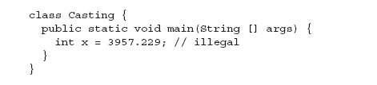
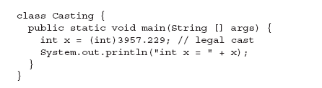
CASTING CON PRIMITIVOS
Error:
Solucion:

Slide 18
ASIGNANDO NUMEROS DE PUNTO FLOTANTE
Todos las literales de punto flotante son implicitamente de tipo double (64 bits) y no un valor flotante
  float f = 32.3;
Se necesita hacer un casting explicito para que el codigo anterior funcione
  float f = (float) 32.3;
  float g = 32.3f;
  float h = 32.3F;

Slide 19
ASIGNANDO LITERALES MAS GRANDES QUE EL TIPO DE DATO
El siguiente codigo marca error de compilacion
  byte a = 128; // byte puede solamente tener hasta 127
Para corregirlo es necesario hacer un casting explicito
  byte a = (byte) 128;
El siguiente codigo compila por el casting implicito que crea el operador
  byte b = 3;
  b += 7;
Es equivalente a:
  byte b = 3;
  b = (byte) (b + 7);

Slide 20
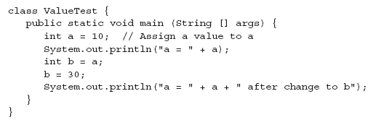
ASIGNANDO UNA VARIABLE PRIMITIVA A OTRA VARIABLE PRIMITIVA
Cuando se asigna una variable primitiva a otra el contenido es copiado.
  int a = 6;
  int b = a;
Ambas variables tienen asignado el valor 6, en este punto a y b tienen identicos valores, pero si cambiamos el contenido de a o b, la otra variable no sera afectada

Slide 21
ASIGNANDO UN OBJETO A UNA VARIABLE DE REFERENCIA
Se puede asignar un objeto a una variable de referencia
  Button b = new Button();
  Que hace?
    Se hace una variable de referencia b de tipo Button
    Crea un nuevo objeto Button en heap
    Asigna el objeto creado a la referencia
  Se le puede asignar null a cualquier variable de referencia.
    Button c = null;
    Null no es un objeto, simplemente se esta diciendo que la variable no esta haciendo referencia a ningun objeto

Slide 22
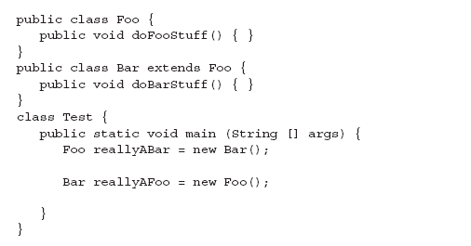
ASIGNANDO UN OBJETO A UNA VARIABLE DE REFERENCIA
  Se puede asignar una subclase del tipo declarado, pero no se puede asignar un superclase del tipo declarado

Slide 23
EJERCICIOS

Slide 24
3. public class Bridge {
4. public enum Suits {
5. CLUBS(20), DIAMONDS(20), HEARTS(30), SPADES(30),
6. NOTRUMP(40) { public int getValue(int bid) {
return ((bid-1)*30)+40; } };
7. Suits(int points) { this.points = points; }
8. private int points;
9. public int getValue(int bid) { return points * bid; }
10. }
11. public static void main(String[] args) {
12. System.out.println(Suits.NOTRUMP.getBidValue(3));
13. System.out.println(Suits.SPADES + " " + Suits.SPADES.points);
14. System.out.println(Suits.values());
15. }
Cual es verdadera?
A. The output could contain 30
B. The output could contain @bf73fa
C. The output could contain DIAMONDS
D. Compilation fails due to an error on line 6
E. Compilation fails due to an error on line 7
F. Compilation fails due to an error on line 8
G. Compilation fails due to an error on line 9
H. Compilation fails due to an error within lines 12 to 14

Slide 25
3. public class Dark {
4. int x = 3;
5. public static void main(String[] args) {
6. new Dark().go1();
7. }
8. void go1() {
9. int x;
10. go2(++x);
11. }
12. void go2(int y) {
13. int x = ++y;
14. System.out.println(x);
15. }
16. }
Cual es el resultado?
A. 2
B. 3
C. 4
D. 5
E. Compilation fails
F. An exception is thrown at runtime

Slide 26
class Fizz {
int x = 5;
public static void main(String[] args) {
final Fizz f1 = new Fizz();
Fizz f2 = new Fizz();
Fizz f3 = FizzSwitch(f1,f2);
System.out.println((f1 == f3) + " " + (f1.x == f3.x));
}
static Fizz FizzSwitch(Fizz x, Fizz y) {
final Fizz z = x;
z.x = 6;
return z;
}
}
What is the result?
A. true true
B. false true
C. true false
D. false false
E. Compilation fails
F. An exception is thrown at runtime

Slide 27
ALCANCE DE VARIABLES

Slide 28
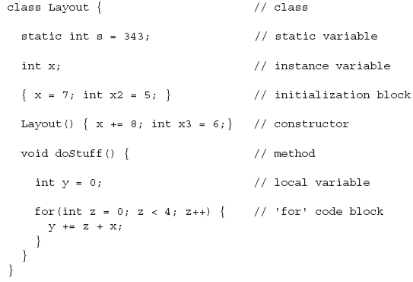
ALCANCE DE VARIABLES
Una vez declarada e inicializada una variable…. ¿Cuánto tiempo estara disponible esta variable?

Slide 29
ALCANCE DE VARIABLES
Todas las variables anteriores (s, x, x2, x3,y, z) tienen un alcance:
  s es una variable estática
  x es una variable de instancia
  y es una variable local o “variable local”
  z es una variable de bloque
  x2 es una variable de bloque de inicialización (es un tipo de variable local)
  x3 es una variable de constructor (un tipo de variable local)

Slide 30
ALCANCE DE VARIABLES
Niveles de alcance para las variables:
1. Static. Tienen largo alcance, son creadas cuando la clase es leida.
2. Variables de instancia. Son las siguientes que tienen una larga vida, son creadas cuando una nueva instancia es creada y se destruyen cuando la instancia es removida.
3. Variables locales. Viven a lo largo de la definicion de un metodo, viven en Stack
4. Variables de bloque. Viven solo mientras el bloque de codigo se esta ejecutando

Slide 31
ALCANCE DE VARIABLES
Ejemplo:
class ScopeErrors {
int x = 5;
public static void main(String[] args) {
x++;
}
}
“X” es una variable de instancia, compilara?

Slide 32
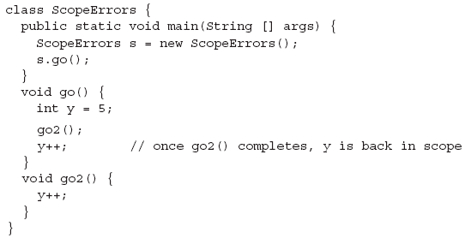
ALCANCE DE VARIABLES
“Y” es una variable local de metodo

Slide 33
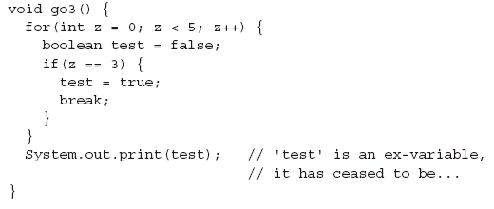
INTENTANDO USAR VARIABLES DE BLOQUE DESPUÉS DE QUE EL BLOQUE FINALIZO
“test ” es variable de bloque

Slide 34
USANDO UNA VARIABLE O ELEMENTOS DE UN ARREGLO SIN INICIALIZAR Y SIN ASIGNAR
Recuerda:
  Una variable de instancia es declarada dentro de la clase y fuera de algun metodo o constructor.
  Las variables locales se declaran dentro de un metodo o en la lista de argumentos de algun metodo
  Las variables locales algunas veces son llamadas: variables de Stack, variables temporales, variables automaticas o variables de metodo, las reglas para estas variables son las mismas.
  Si intentas utilizar una variable local sin inicializar, la compilacion fallara.

Slide 35
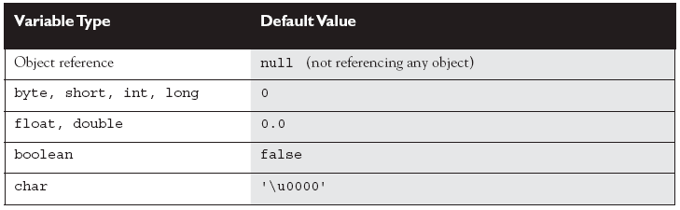
VALORES DEFAULT PARA MIS VARIABLES DE INSTANCIA

Slide 36
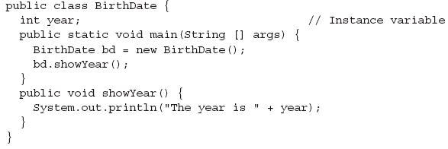
VARIABLES DE INSTANCIA PRIMITIVAS

Slide 37
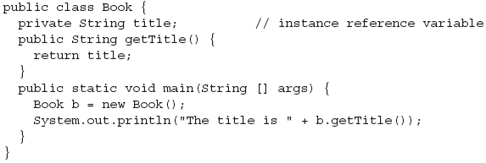
REFERENCIAS DE INSTANCIA
Se recomienda inicializar todas las variables

Slide 38
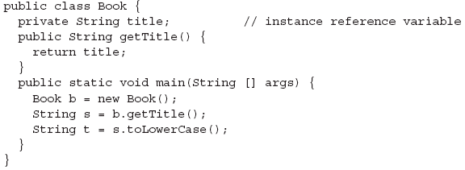
REFERENCIAS DE INSTANCIA
Que pasara con el siguiente codigo?

Slide 39
ARREGLOS COMO VARIABLES DE INSTANCIA
Si un arreglo no es inicializado toma el valor por default de los objetos
Si esta inicializado, dependiendo del tipo, los elementos toman el valor default que les corresponda
Nota: Los elementos de los arreglos siempre van a tener sus valores default, estén como variable de instancia o como variables locales

Slide 40
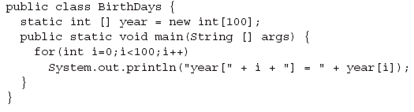
ARREGLOS COMO VARIABLES DE INSTANCIA

Slide 41
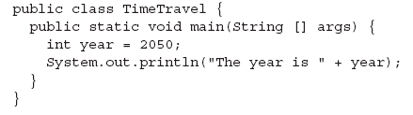
EJEMPLOS:

Slide 42
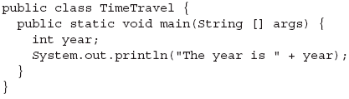
EJEMPLOS:

Slide 43
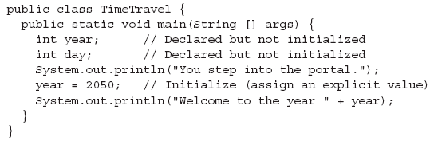
EJEMPLOS:

Slide 44
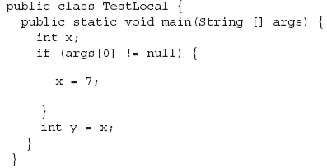
EJEMPLOS:

Slide 45
VARIABLES DE REFENCIA Y PRIMITIVAS LOCALES(STACK)
Ejercicios:
  Variables locales primitivas
  Referencias locales
  Arreglos locales

Slide 46
ASIGNANDO UNA REFERENCIA A OTRA
Ejercicios.
  Asignar una referencia a otra y ver resultados
  Asignar una referencia de tipo String a otra y ver resultados

Slide 47
PASANDO VARIABLES DENTRO DE METODOS
Pasando variables de referencia.
  Ejercicio:
  Pasar variables de referencia como parámetros de los métodos, modificar el objeto dentro del método y ver resultados.

